Slide 1
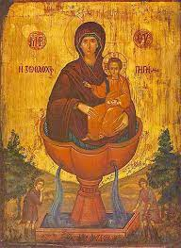
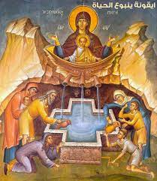
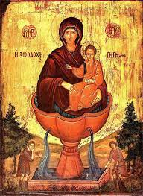
ايقونة ينبوع الحياة
الشرح
الرموز
القصة

Slide 2
الشرح
تسمية والدة الإله “ينبوع الحياة” إنما تدل على أنها الينبوع الفائض الحياة والخلاص للعالم، وأنها لم تزل حتى الآن تفيض رحمتها العظيمة المعونة والغزيرة على المؤمنين كما وعدتهم. لأنك يا والدة الإله: ليس أحدٌ يسارع إليك ويمضي خازياً من قبلك أيتها البتول النقية أم الإله.

Slide 3
القصة
في أواسط القرن الخامس كان بجوار مدينة القسطنطينية غابة بديعة مظللة بأشجار السرو مع مروج كثيرة. وقد كان هذا المكان مكرساً منذ الأزمنة القديمة لوالدة الإله الفائقة القداسة، وفي وسطه ينبوع ماء تحدث فيه بنعمة الله عجائب كثيرة. وفي يوم موافق مر بهذا المكان جندي اسمه “لاون مركلوس”، فرأى رجلاً أعمى تائهًا فأجبرته عاطفة الشفقة على مد يد العون فقاده إلى الطريق.
ولما اقتربا من المكان ألهب الأعمى عطشاً شديد فتضرع إلى لاون طالباً ماءً ليستقيه، فدخل إلى الغابة وإذ لم يجد ماءً بعد عناء طويل اكتئب مغموماً، وفيما هو عائداً سمع صوتاً يقول له: “يا لاون لا تتعب مفتشاً عن الماء بعيداً لان الماء قريبٌ منك”. فاخذ يبحث وهو مرتعد من الصوت دون جدوى. ثم سمع الصوت مرة ثانية قائلاً له: “أيها الملك لاون أدخل إلى وسط الغابة وستجد هناك ينبوع ماء استقي منه أنت والأعمى وامسح عينيه المكفوفتين بطين من الينبوع، وستعرف سريعاً أنني أنا ساكنة هنا في هذا المكان منذ زمن طويل، فلا تبطئ في إقامة كنيسة على اسمي لأنني سأستجيب لجميع الصلوات المقامة عن إيمان وأمنح الشفاء للمستغيثين”. فصنع لاون بما أمر به وللحال عاد الأعمى بصيراً. ودخل المدينة وحده معلناً عجائب والدة الإله العظيمة.

Slide 4
الرموز
جرن المعمودية يظهر الرمز عادةً على شكل نافورة محاطة بهيكل سداسي الشكل مُغطى بقبة مستديرة ومدعوم بثمانية أعمدة. ينبوع الحياة، هو جرن معمودية (ينبوع ماء يُعمد فيه المرء، وبالتالي يولد من جديد مع المسيح)، وغالبًا ما يكون محاطًا بالحيوانات المرتبطة بالمعمودية مثل هارت.

